Slide 1
Žltá zimnica
Monika Vraždová
F16163

Slide 2
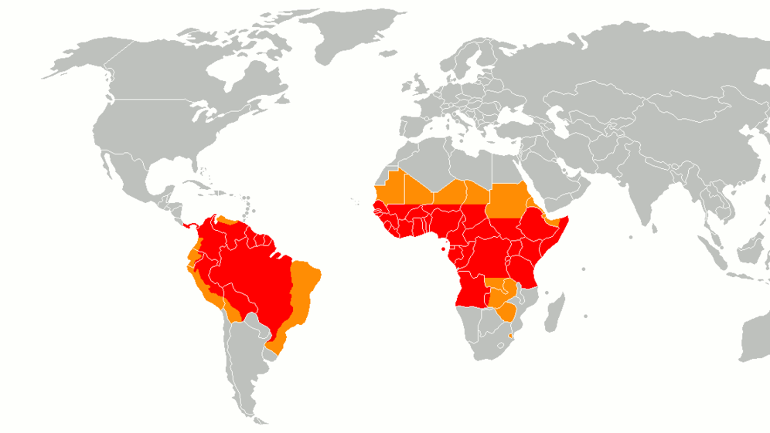
Infekčné, vírusové ochorenie (vírus žltej zimnice – flavinovírusy)
Prenos: komár (mestská forma Aedes aegypti, džunglová forma Aedus africanus, komár rodu Haemogogus)
Letalita: 25-50%
Inkubačná doba: 3-6 dní

Slide 3
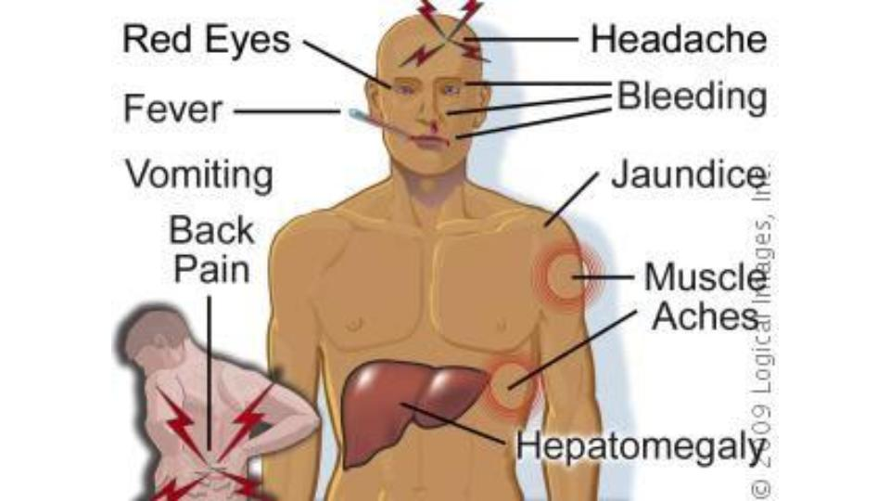
Klinický obraz
Náhly začiatok
Červené štádium (prvé štádium):
Horúčka, únava, bolesť hlavy, začervenanie tváre, prekrvené spojivky
Žlté štádium (druhé štádium):
Zhoršenie stavu, pacient bledne, cyanóza, krvácanie zo slizníc, zvracanie čiernej natrávenej krvi, poškodenie pečene - ikterus

Slide 4
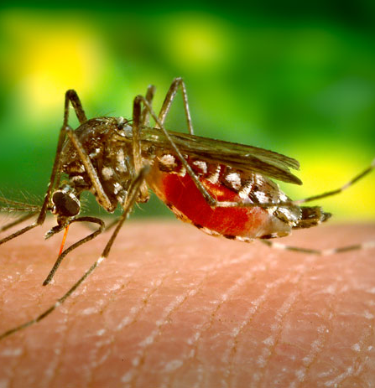
Prevencia
Očkovanie
Účinky už po 10 dňoch (celoživotná imunita)
Očkovanie povinné pri ceste do krajín: Angola, Benin, Burkina Faso, Francouzská Guyana, Gabun, Gambie, Ghana,Kamerun, Kongo,
Libérie, Mali, Mauretánie, Niger, Pobřeží slonoviny, Rwanda, Středoafrická republika, Togo

Slide 5

Zdroje
https://www.wikiskripta.eu/w/%C5%BDlut%C3%A1_zimnice
https://cs.wikipedia.org/wiki/%C5%BDlut%C3%A1_zimnice
https://en.wikipedia.org/wiki/Yellow_fever#/media/File:Aedes_aegypti_bloodfeeding_CDC_Gathany.jpg

Slide 6
Ďakujem za pozornosť!
Monika Vraždová F16163

